Slide 1
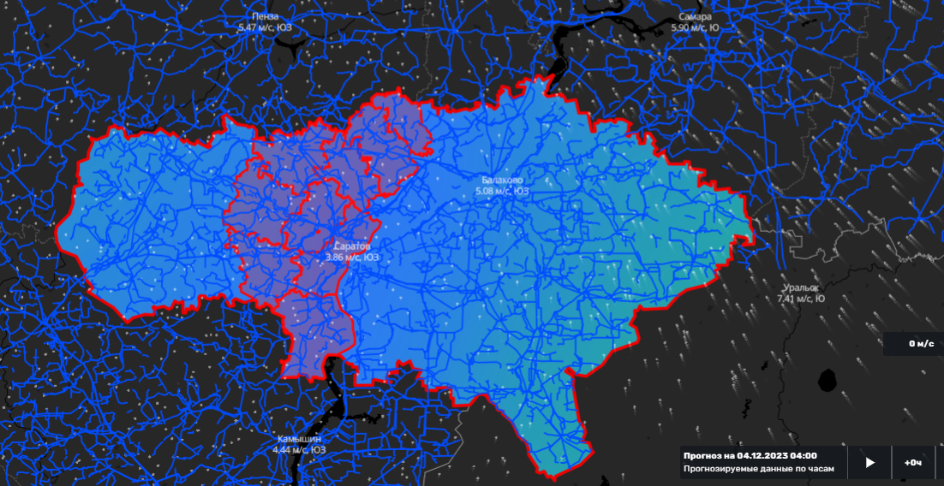
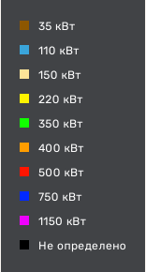
ИНФОРМАЦИОННЫЕ МАТЕРИАЛЫ ПО ПОРЫВАМ ВЕТРА
НА ТЕРРИТОРИИ САРАТОВСКОЙ ОБЛАСТИ
(РИСК НАРУШЕНИЯ ЭЛЕКТРОСНАБЖЕНИЯ НА 04.12.2023)
Базарно-Карабулакский р-н
6
17
Балтайский р-н
Петровский р-н
70%
1062,8/231
6
17
6
17
17732/27219
Условные обозначения
70%
1076/9
70%
450/4
13489/39598
4598/10920
порывы ветра, м/с
- линии электропередач 115 кВт
Аткарский р-н
Н.Бурасский р-н
6
17
6
17
- количество осадков (УГМС), мм
70%
1079/204
70%
783/21
17
14188/33991
Татищевский р-н
7615/15241
3
- порывы ветра (УГМС), м/с
6
17
МО г. Саратов
- прогноз нарушения ЛЭП (УГМС)
70%
1502,9/108
6
17
11817/30100
70%
787,11/220
- протяженность ЛЭП/ТП (шт.)
55 251/891900
321/19
Лысогорский р-н
19/330
- кол-во домов /населения
6
17
60%
- износ электроэнергетических систем
70%
1372/300
- муниципальное образование
7371/17787
Город
Красноармейский р-н
6
17
70%
1502/19
25695/42920
ГУ МЧС России по Саратовской обл.
АРМ №9
14:00 03.12.2023
Исп. Киселева И.Д.
тел. 3666-7502

Slide 2
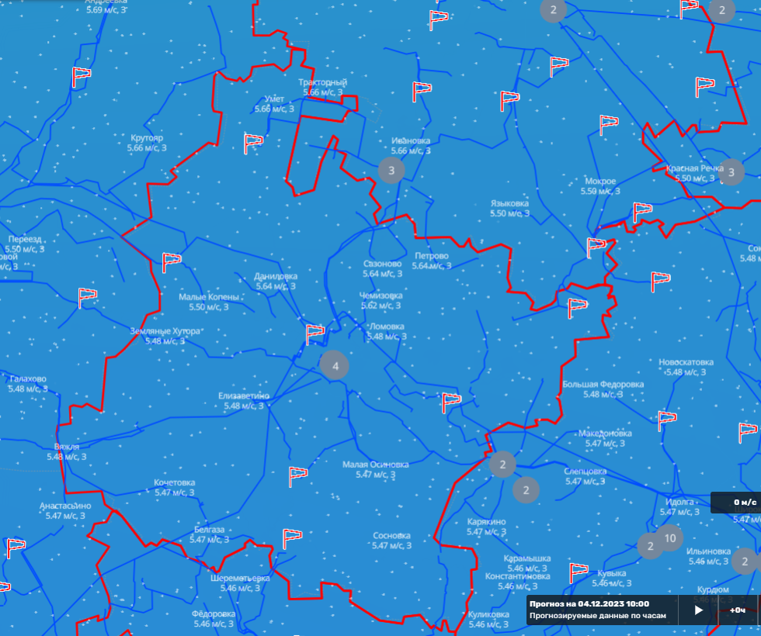
ИНФОРМАЦИОННЫЕ МАТЕРИАЛЫ ПО ПОРЫВАМ ВЕТРА
НА ТЕРРИТОРИИ САРАТОВСКОЙ ОБЛАСТИ
(РИСК НАРУШЕНИЯ ЭЛЕКТРОСНАБЖЕНИЯ НА 04.12.2023)
6
17
70%
1079/204
14188/33991
Условные обозначения
порывы ветра, м/с
- линии электропередач
Аткарск
17
- количество осадков (УГМС), мм
3
- порывы ветра (УГМС), м/с
- прогноз нарушения ЛЭП (УГМС)
321/19
- протяженность ЛЭП/ТП (шт.)
19/330
- кол-во домов /населения
60%
- износ электроэнергетических систем
- муниципальное образование
Город
ГУ МЧС России по Саратовской обл.
АРМ №9
14:00 03.12.2023
Исп. Киселева И.Д.
тел. 3666-7502

Slide 3
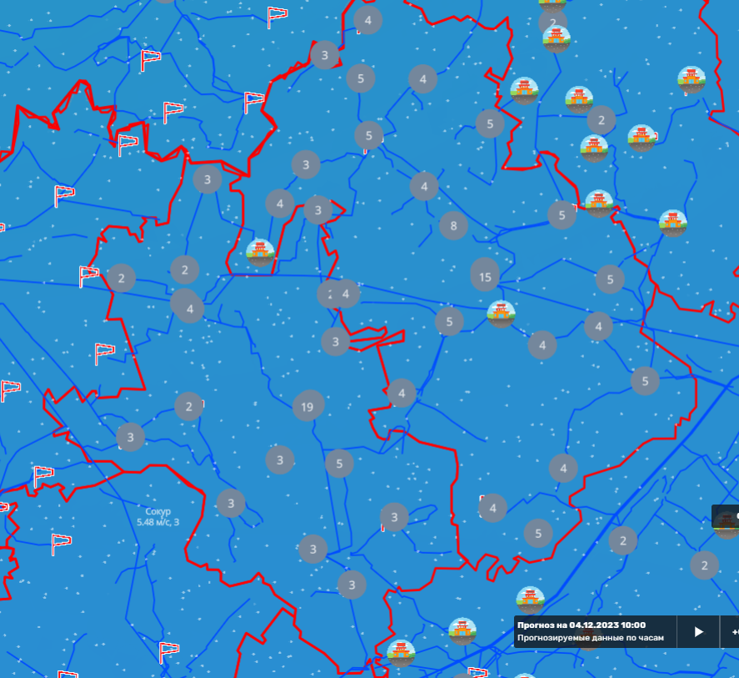
ИНФОРМАЦИОННЫЕ МАТЕРИАЛЫ ПО ПОРЫВАМ ВЕТРА
НА ТЕРРИТОРИИ САРАТОВСКОЙ ОБЛАСТИ
(РИСК НАРУШЕНИЯ ЭЛЕКТРОСНАБЖЕНИЯ НА 04.12.2023)
6
17
70%
1062,8/231
17732/27219
Условные обозначения
порывы ветра, м/с
- линии электропередач
Базарный Карабулак
17
- количество осадков (УГМС), мм
3
- порывы ветра (УГМС), м/с
- прогноз нарушения ЛЭП (УГМС)
321/19
- протяженность ЛЭП/ТП (шт.)
19/330
- кол-во домов /населения
60%
- износ электроэнергетических систем
- муниципальное образование
Город
ГУ МЧС России по Саратовской обл.
АРМ №9
14:00 03.12.2023
Исп. Киселева И.Д.
тел. 3666-7502

Slide 4
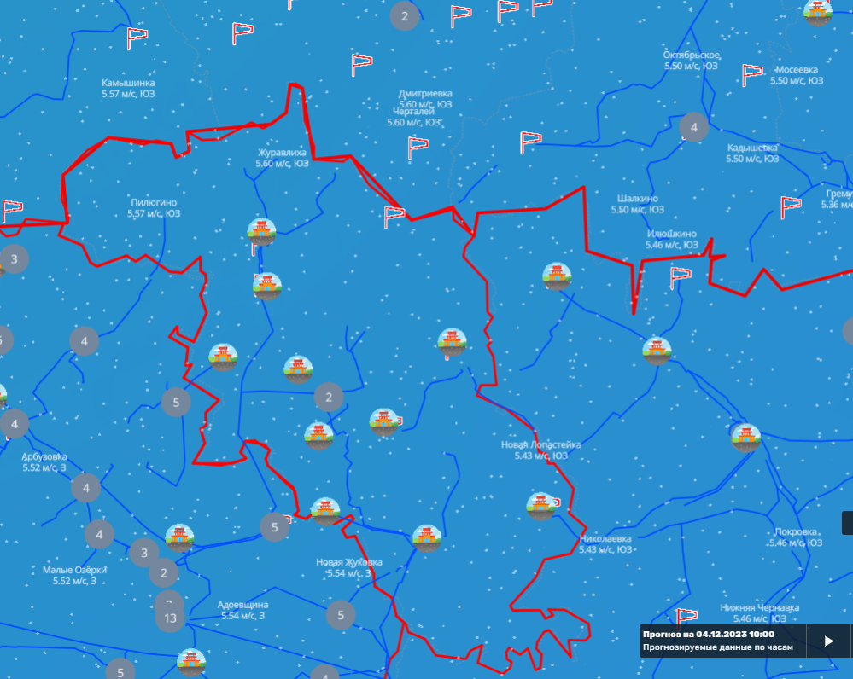
ИНФОРМАЦИОННЫЕ МАТЕРИАЛЫ ПО ПОРЫВАМ ВЕТРА
НА ТЕРРИТОРИИ САРАТОВСКОЙ ОБЛАСТИ
(РИСК НАРУШЕНИЯ ЭЛЕКТРОСНАБЖЕНИЯ НА 04.12.2023)
6
17
70%
450/4
4598/10920
Условные обозначения
порывы ветра, м/с
- линии электропередач
Балтай
17
- количество осадков (УГМС), мм
3
- порывы ветра (УГМС), м/с
- прогноз нарушения ЛЭП (УГМС)
321/19
- протяженность ЛЭП/ТП (шт.)
19/330
- кол-во домов /населения
60%
- износ электроэнергетических систем
- муниципальное образование
Город
ГУ МЧС России по Саратовской обл.
АРМ №9
14:00 03.12.2023
Исп. Киселева И.Д.
тел. 3666-7502

Slide 5
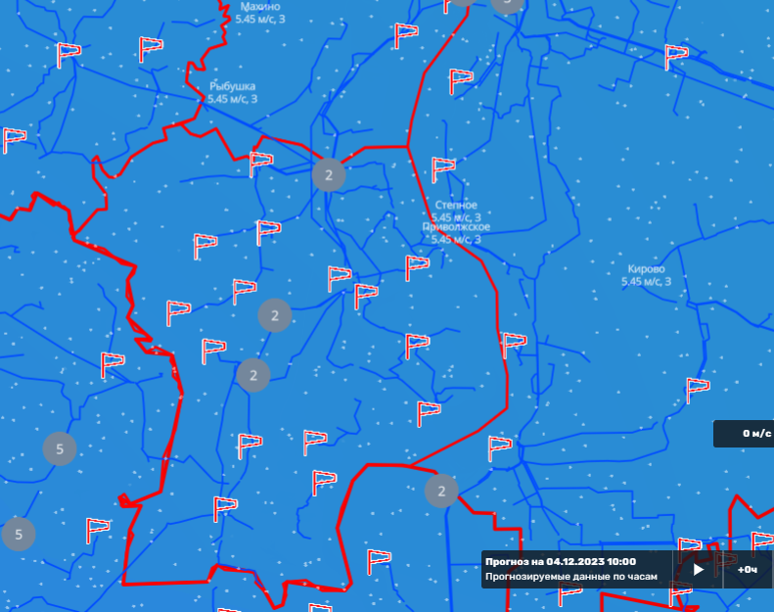
ИНФОРМАЦИОННЫЕ МАТЕРИАЛЫ ПО ПОРЫВАМ ВЕТРА
НА ТЕРРИТОРИИ САРАТОВСКОЙ ОБЛАСТИ
(РИСК НАРУШЕНИЯ ЭЛЕКТРОСНАБЖЕНИЯ НА 04.12.2023)
6
17
70%
1502/19
25695/42920
Условные обозначения
порывы ветра, м/с
- линии электропередач
Красноармейск
17
- количество осадков (УГМС), мм
3
- порывы ветра (УГМС), м/с
- прогноз нарушения ЛЭП (УГМС)
321/19
- протяженность ЛЭП/ТП (шт.)
19/330
- кол-во домов /населения
60%
- износ электроэнергетических систем
- муниципальное образование
Город
ГУ МЧС России по Саратовской обл.
АРМ №9
14:00 03.12.2023
Исп. Киселева И.Д.
тел. 3666-7502

Slide 6
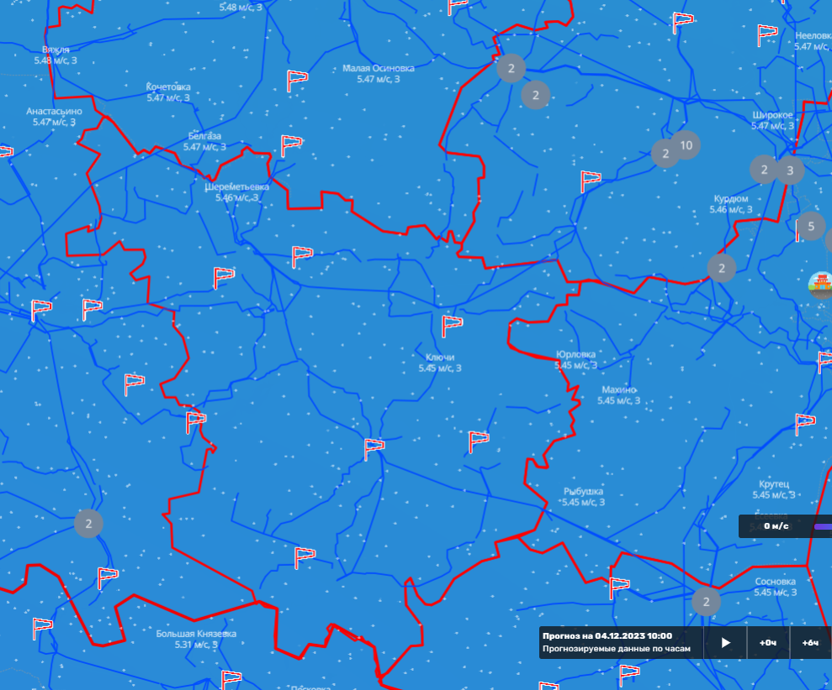
ИНФОРМАЦИОННЫЕ МАТЕРИАЛЫ ПО ПОРЫВАМ ВЕТРА
НА ТЕРРИТОРИИ САРАТОВСКОЙ ОБЛАСТИ
(РИСК НАРУШЕНИЯ ЭЛЕКТРОСНАБЖЕНИЯ НА 04.12.2023)
6
17
70%
1372/300
7371/17787
Условные обозначения
порывы ветра, м/с
- линии электропередач
Лысые горы
17
- количество осадков (УГМС), мм
3
- порывы ветра (УГМС), м/с
- прогноз нарушения ЛЭП (УГМС)
321/19
- протяженность ЛЭП/ТП (шт.)
19/330
- кол-во домов /населения
60%
- износ электроэнергетических систем
- муниципальное образование
Город
ГУ МЧС России по Саратовской обл.
АРМ №9
14:00 03.12.2023
Исп. Киселева И.Д.
тел. 3666-7502

Slide 7
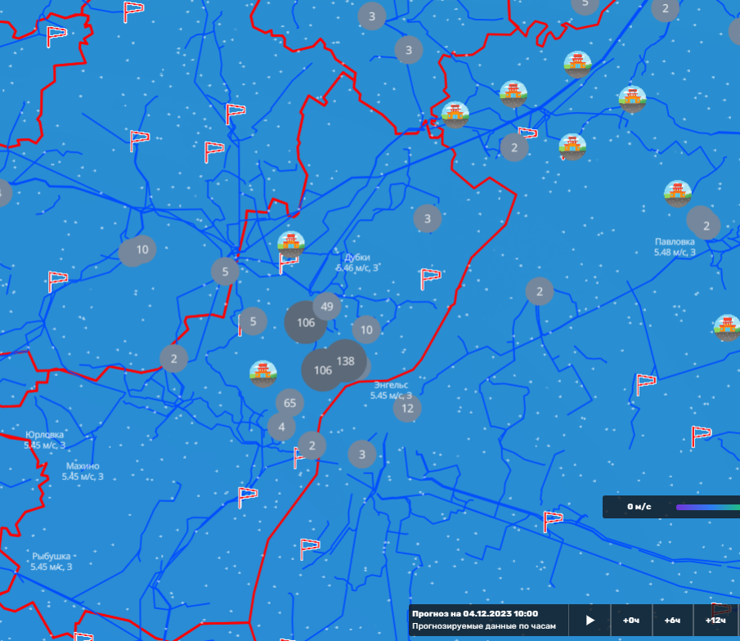
ИНФОРМАЦИОННЫЕ МАТЕРИАЛЫ ПО ПОРЫВАМ ВЕТРА
НА ТЕРРИТОРИИ САРАТОВСКОЙ ОБЛАСТИ
(РИСК НАРУШЕНИЯ ЭЛЕКТРОСНАБЖЕНИЯ НА 04.12.2023)
6
17
70%
787,11/220
55 251/891900
Условные обозначения
порывы ветра, м/с
- линии электропередач
Саратов
17
- количество осадков (УГМС), мм
3
- порывы ветра (УГМС), м/с
- прогноз нарушения ЛЭП (УГМС)
321/19
- протяженность ЛЭП/ТП (шт.)
19/330
- кол-во домов /населения
60%
- износ электроэнергетических систем
- муниципальное образование
Город
ГУ МЧС России по Саратовской обл.
АРМ №9
14:00 03.12.2023
Исп. Киселева И.Д.
тел. 3666-7502

Slide 8
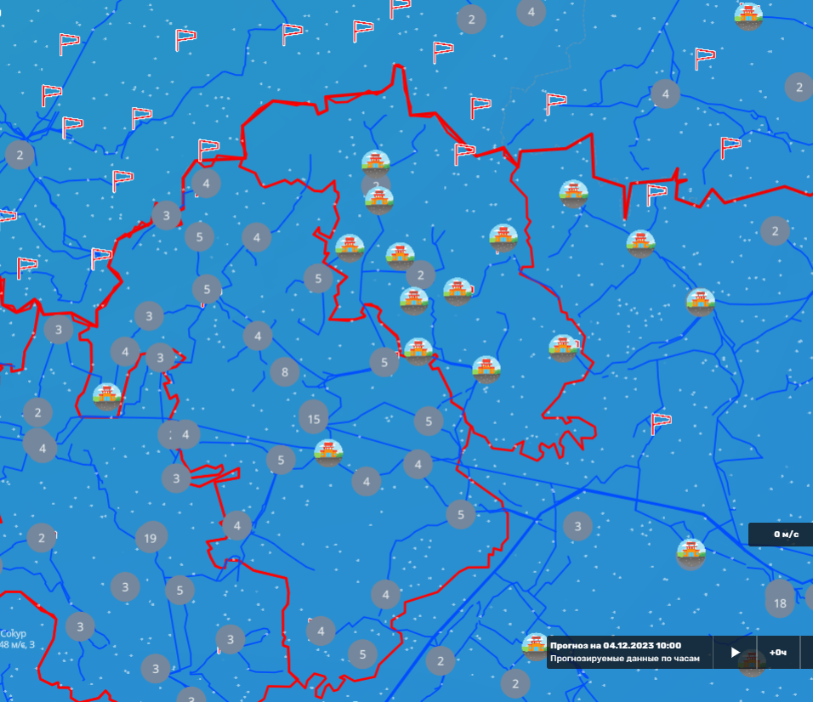
ИНФОРМАЦИОННЫЕ МАТЕРИАЛЫ ПО ПОРЫВАМ ВЕТРА
НА ТЕРРИТОРИИ САРАТОВСКОЙ ОБЛАСТИ
(РИСК НАРУШЕНИЯ ЭЛЕКТРОСНАБЖЕНИЯ НА 04.12.2023)
6
17
70%
783/21
7615/15241
Условные обозначения
порывы ветра, м/с
- линии электропередач
Новые Бурасы
17
- количество осадков (УГМС), мм
3
- порывы ветра (УГМС), м/с
- прогноз нарушения ЛЭП (УГМС)
321/19
- протяженность ЛЭП/ТП (шт.)
19/330
- кол-во домов /населения
60%
- износ электроэнергетических систем
- муниципальное образование
Город
ГУ МЧС России по Саратовской обл.
АРМ №9
14:00 03.12.2023
Исп. Киселева И.Д.
тел. 3666-7502

Slide 9
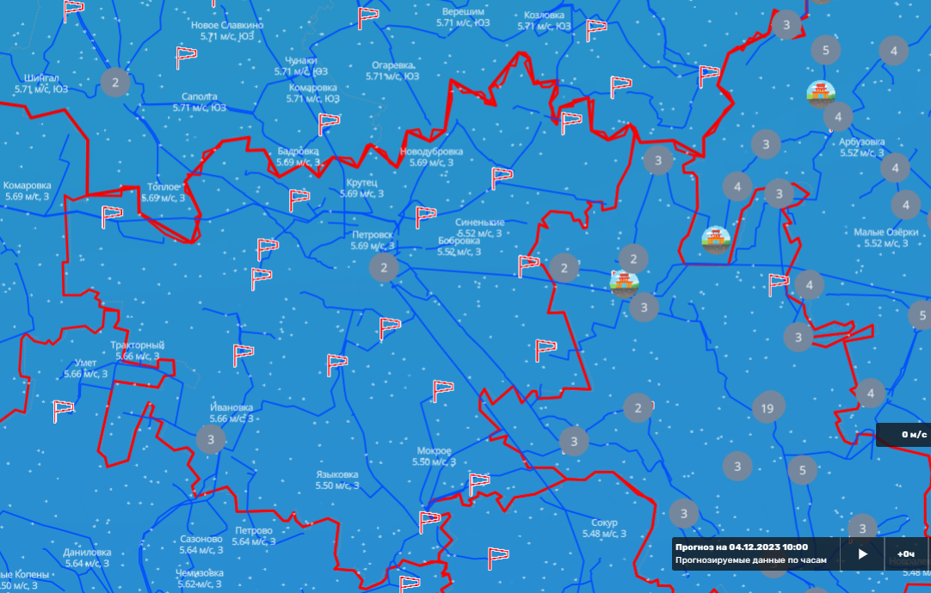
ИНФОРМАЦИОННЫЕ МАТЕРИАЛЫ ПО ПОРЫВАМ ВЕТРА
НА ТЕРРИТОРИИ САРАТОВСКОЙ ОБЛАСТИ
(РИСК НАРУШЕНИЯ ЭЛЕКТРОСНАБЖЕНИЯ НА 04.12.2023)
6
17
70%
1076/9
13489/39598
Условные обозначения
порывы ветра, м/с
- линии электропередач
Петровск
17
- количество осадков (УГМС), мм
3
- порывы ветра (УГМС), м/с
- прогноз нарушения ЛЭП (УГМС)
321/19
- протяженность ЛЭП/ТП (шт.)
19/330
- кол-во домов /населения
60%
- износ электроэнергетических систем
- муниципальное образование
Город
ГУ МЧС России по Саратовской обл.
АРМ №9
14:00 03.12.2023
Исп. Киселева И.Д.
тел. 3666-7502

Slide 10
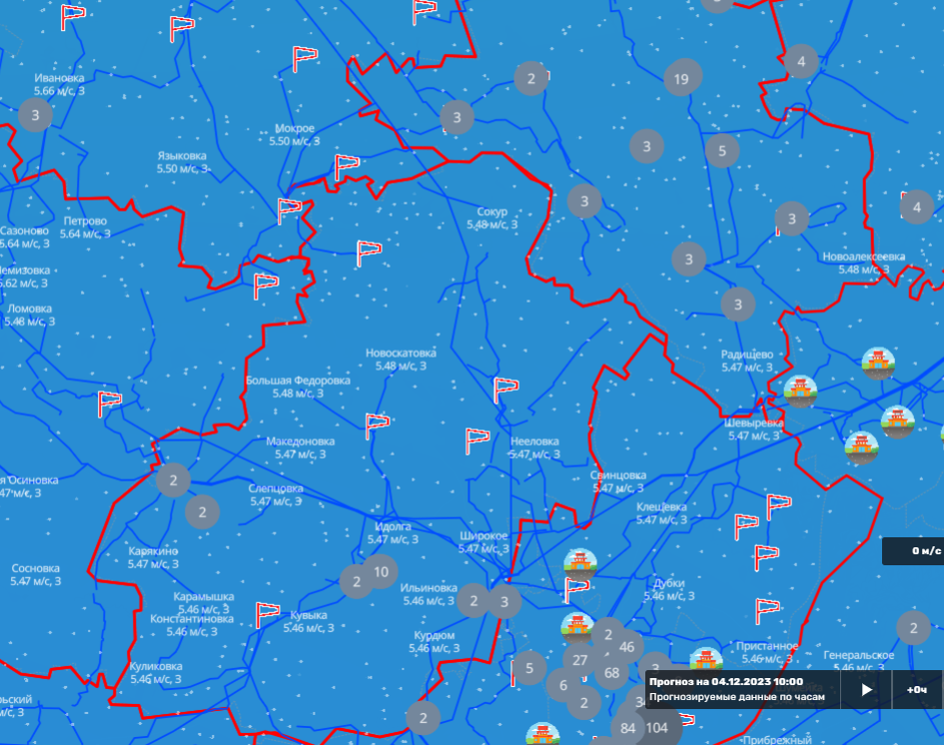
ИНФОРМАЦИОННЫЕ МАТЕРИАЛЫ ПО ПОРЫВАМ ВЕТРА
НА ТЕРРИТОРИИ САРАТОВСКОЙ ОБЛАСТИ
(РИСК НАРУШЕНИЯ ЭЛЕКТРОСНАБЖЕНИЯ НА 04.12.2023)
6
17
70%
1502,9/108
11817/30100
Условные обозначения
порывы ветра, м/с
- линии электропередач
Татищево
17
- количество осадков (УГМС), мм
3
- порывы ветра (УГМС), м/с
- прогноз нарушения ЛЭП (УГМС)
321/19
- протяженность ЛЭП/ТП (шт.)
19/330
- кол-во домов /населения
60%
- износ электроэнергетических систем
- муниципальное образование
Город
ГУ МЧС России по Саратовской обл.
АРМ №9
14:00 03.12.2023
Исп. Киселева И.Д.
тел. 3666-7502

